Slide 1
Презентация для учебника
Козлова С. А., Рубин А. Г.
«Математика, 6 класс. Ч. 2»
ГЛАВА VII. РАЦИОНАЛЬНЫЕ ЧИСЛА
7.4. Сложение рациональных чисел
Школа 2100
school2100.ru © ООО «Баласс», 2014

Slide 2
Сложение рациональных чисел
Правила сложения
рациональных чисел
Для сложения двух чисел одного знака
нужно сложить их модули
и поставить перед найденной суммой
общий знак слагаемых.
Для сложения двух чисел разного знака, имеющих разные модули,
нужно вычесть из большего модуля меньший
и поставить перед найденной разностью
знак того слагаемого, чей модуль больше.
Сумма двух противоположных чисел
равна нулю.
Сумма рационального числа х и нуля равна х.

Slide 3
Сложение рациональных чисел
Правила сложения
рациональных чисел
Примеры
Найдём сумму
12 + (–13) = – (13 – 12)= –1
Найдём сумму
1,2 + (–1,3) = – (1,3 – 1,2)= –0,1

Slide 4
Сложение рациональных чисел
Правила, касающиеся
знака суммы двух чисел
Сумма положительных чисел
является положительным числом.
Сумма отрицательных чисел
является отрицательным числом.
Сумма положительного и отрицательного чисел может быть положительной, отрицательной или равной нулю.
Точнее: если модули слагаемых различны,
то такая сумма имеет знак числа
с бoльшим модулем,
а если модули слагаемых равны,
то сумма равна нулю.

Slide 5
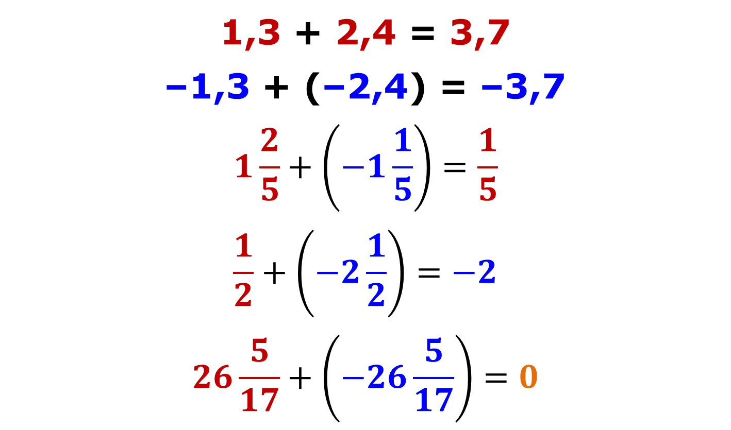
Сложение рациональных чисел
Правила, касающиеся
знака суммы двух чисел
Примеры

Slide 6
Сложение рациональных чисел
Законы сложения
рациональных чисел
Действие сложения рациональных чисел подчиняется переместительному и сочетательному законам.
Сумма двух рациональных чисел
не зависит от порядка слагаемых:
x + y = y + x
Пример

Slide 7
Сложение рациональных чисел
Законы сложения
рациональных чисел
Если сумму двух рациональных чисел сложить с третьим рациональным числом, то результат будет такой же, как если первое число сложить с суммой второго и третьего:
(x + y) + z = x + (y + z)
Пример

Slide 8
Сложение рациональных чисел
Законы сложения
рациональных чисел
Так же как и в случае целых чисел, сочетательный закон позволяет записывать сумму трёх слагаемых
без скобок, поскольку при любой расстановке скобок в сумме х + y + z получится тот же самый результат.
Аналогично, без скобок,
можно записывать сумму
и бoльшего количества слагаемых.

Slide 9
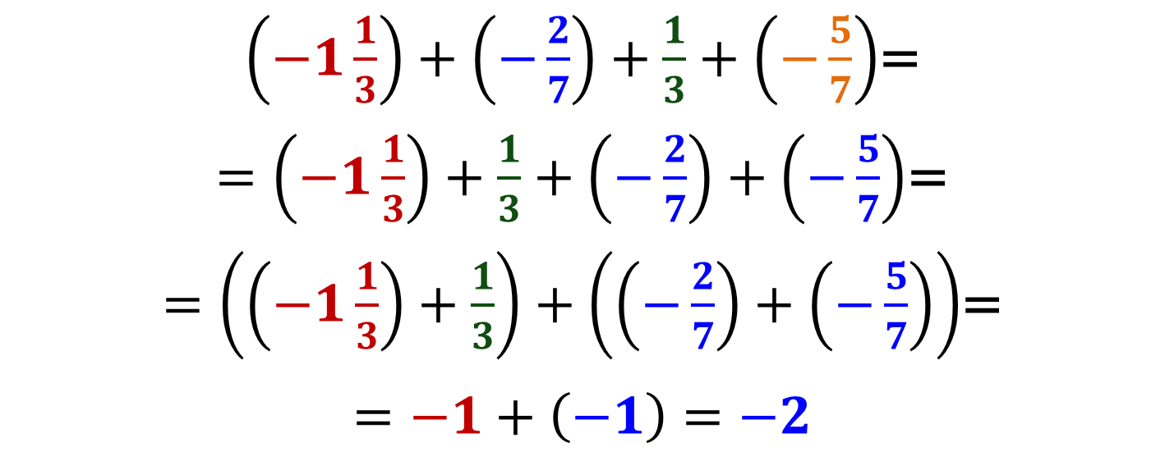
Сложение рациональных чисел
Законы сложения
рациональных чисел
Переместительный и сочетательный законы используются для упрощения вычислений.
Пример

Slide 10
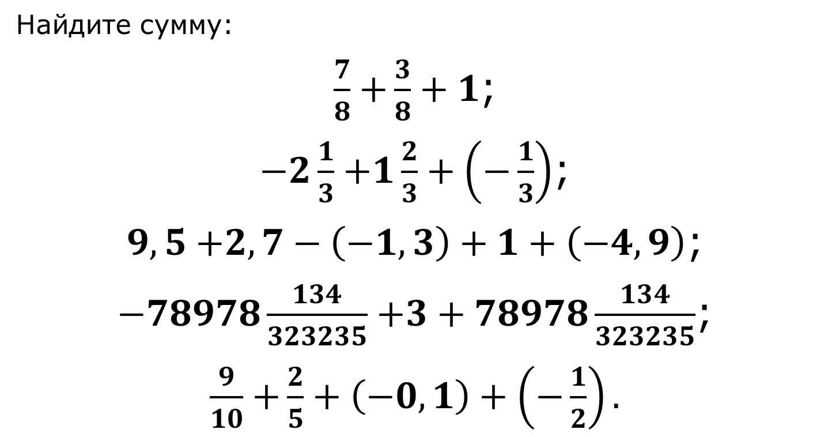
Сложение рациональных чисел
Делимость.
Свойства делимости
ПРОВЕРЬТЕ СЕБЯ
ПРОВЕРЬТЕ СЕБЯ
Выполните следующие задания:

